Slide 1
수강신청 안내
엔터테인먼트학전공

Slide 2
수강신청 진행 순서
수강신청
안내사항
숙지
학번확인
수강신청
사이트 접속
수강신청
진행
신입생 학번확인 : 2월 24일(월) 부터
신입생 수강신청 : 2월 26일(수) 10:00~2월 28일(금)16:00
수강신청 정정 : 3월 4일(화) 10:00~3월10일(월)16:00

Slide 3
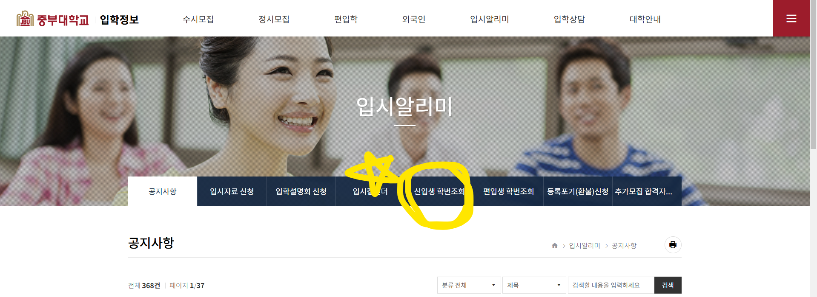
학번 확인하기

Slide 4
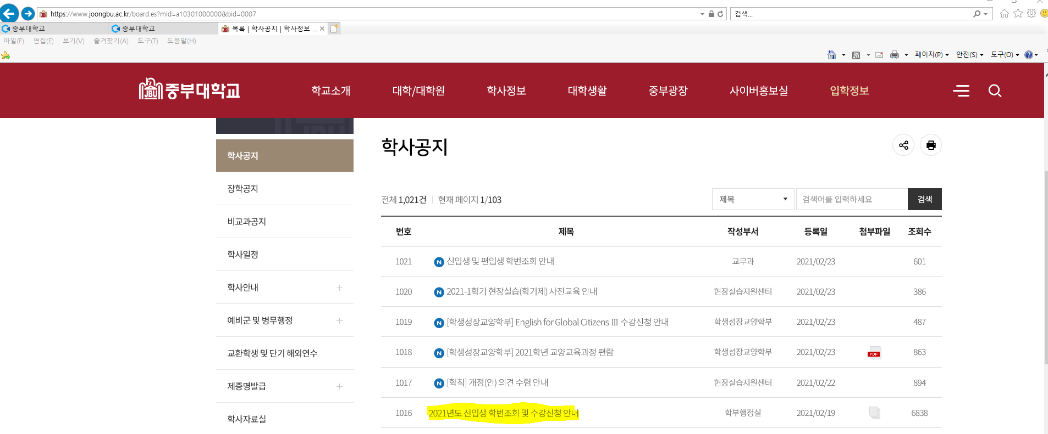
수강신청 사이트 접속
수강신청프로그램(http://sg.joongbu.ac.kr)

Slide 5
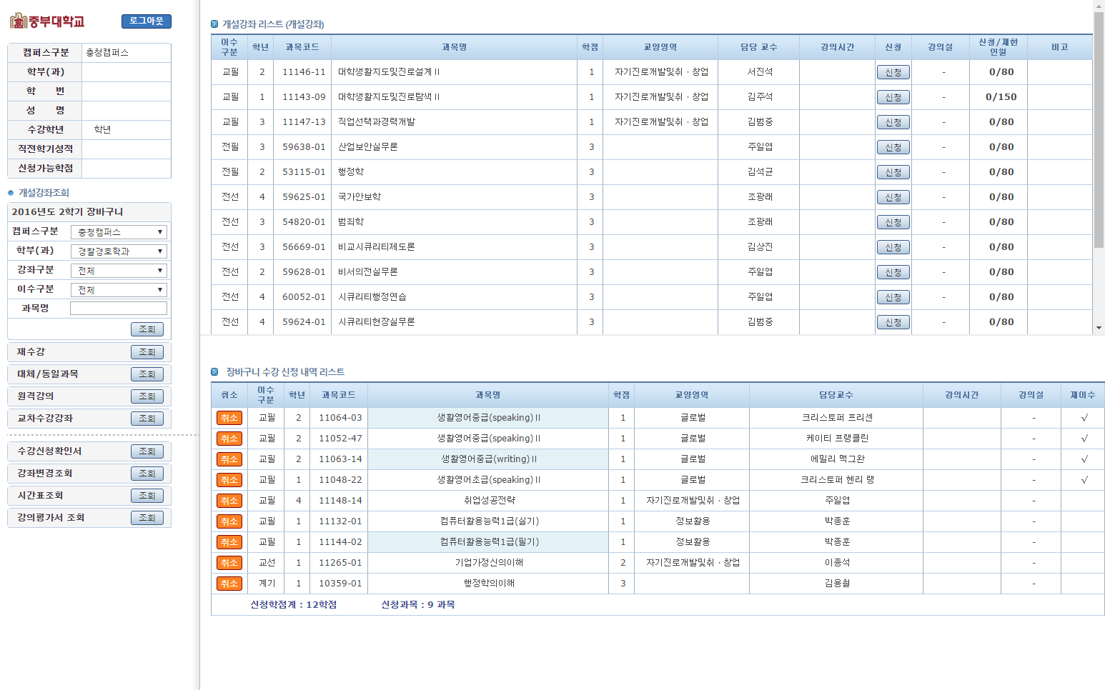
1
2
*수강신청 페이지 설명
▶ 학생기본정보 : 캠퍼스구분,학부,학번,성명,
수강학년, 신청가능학점 (20학점)
▶ 개설강좌조회
- 캠퍼스구분 : 창의캠퍼스(고양) 선택
- 캠퍼스와 해당하는 학과가 일치하는 경우만
개설강좌 리스트에서 조회가능
- 학부 및 전공을 조회하고자 하는 경우
학부(과) : 엔터테인먼트학전공 선택 후 조회
- 교양강좌를 조회하고자 하는 경우
학부(과) : 학생성장교양학부
강좌구분 : 전체
이수구분 : 전체 →조회
3

Slide 6
- 과목명으로 조회하고자 하는 경우 학부(과),
강좌, 이수구분 상관없이 과목명에서 조회 가능
- ②개설강좌리스트에서 확인 후 수강하고자 하는
과목의 신청버튼을 누르면 하단(③)의
- ③수강신청내역리스트에 표기가 되면
수강신청 완료
▶ 원격강의 : 원격강의 전체 조회
(최대 3과목 까지 가능)
▶ 강좌변경조회 : 정규 수강신청 및
정정기간에만 가능
- 수강신청시간에는 시간표 변경가능
이후에는 정정기간에 가능함
1
2
3

Slide 7
25학번 졸업이수 학점
학부 | 학과 | 교양 최소 이수학점 |  |  |  | 전공 최소 이수학점 |  |  |  | 졸업이수 학점
 |  | 기초교양 | 핵심교양 | 자유교양 | 총 합 소계 | 전공기초 | 전공기초 (진로) | 전공필수 | 전공소계
공연예술체육학부 | 엔터테인먼트학전공 | 10 | 6 | 12 | 28 | 6 | 4 | 15 | 70 | 130

Slide 8
신입생 교양과목 안내
-기초교양/핵심교양-
구분 | 과목명 | 학년 | 개설학기 |  | 학점
 |  |  | 1학기 | 2학기
기초교양 (절대평가) | 말하기와 사고 | 1 | ○ | ○ | 2
 | 글쓰기와 독서 | 1 | ○ | ○ | 2
 | 컴퓨팅 기반 문제해결 | 1 | ○ | ○ | 2
 | English for Global citizensⅠ | 1 | ○ |  | 2
 | English for Global citizensⅡ | 1 |  | ○ | 2
 | English for Global citizensⅢ | 2 | ○ |  | 2
 | English for Global citizensⅣ | 2 |  | ○ | 2
핵심교양 (절대평가) | JB지역사랑프로젝트 | 1 | ○ | ○ | 3
 | 인성과소통 | 1 | ○ | ○ | 2
 | 자기탐색과 성장비전 | 1 | ○ |  | 1
 | 미래설계와 창직 | 1 |  | ○ | 1
합계 |  |  |  |  | 21

Slide 9
교양과목 안내
-자유교양-
학과 | 주제군 | 이수학점 | 영역이수기준
25학번 | 언어와 문학, 역사와 철학, 사회와 공동체, 생명과 자연, 과학과 기술, 문화와 예술 | 12학점 | 4개 주제군 이수(*)
각 학번별 주제군과 이후 나온 주제군을 포함하여 영역이수 하시길 바랍니다.

Slide 10
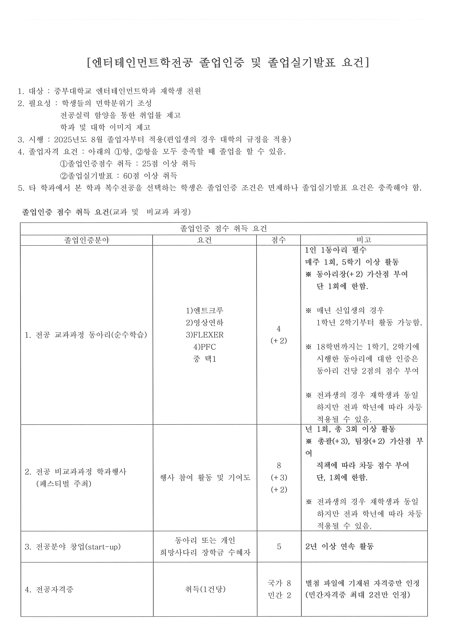
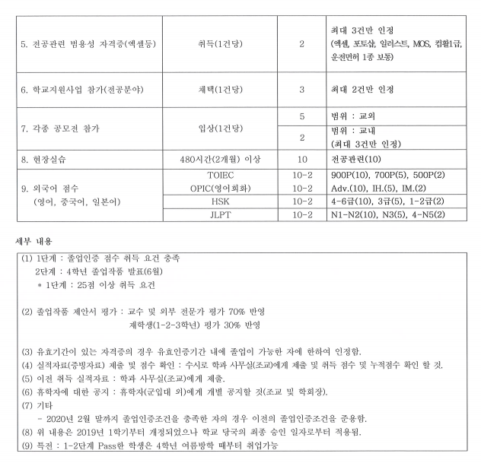
졸업자격인증

Slide 11
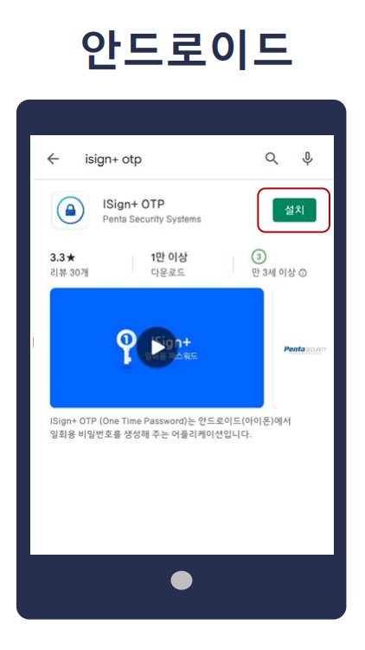
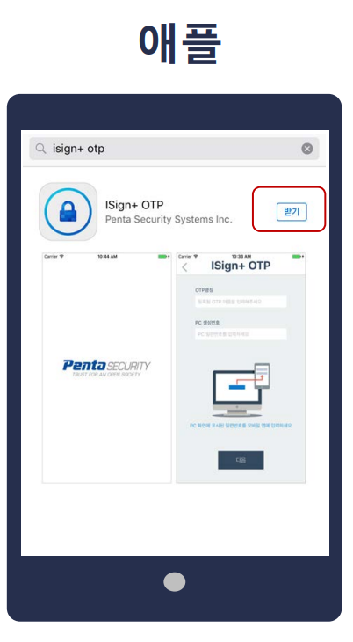
OTP 등록
PlayStore 또는 AppStore에서 ISign+ OTP 를 검색하고, APP을 설치합니다.
설치한 APP을 실행하여 본인만의 비밀번호 네 자리를 설정합니다.

Slide 12
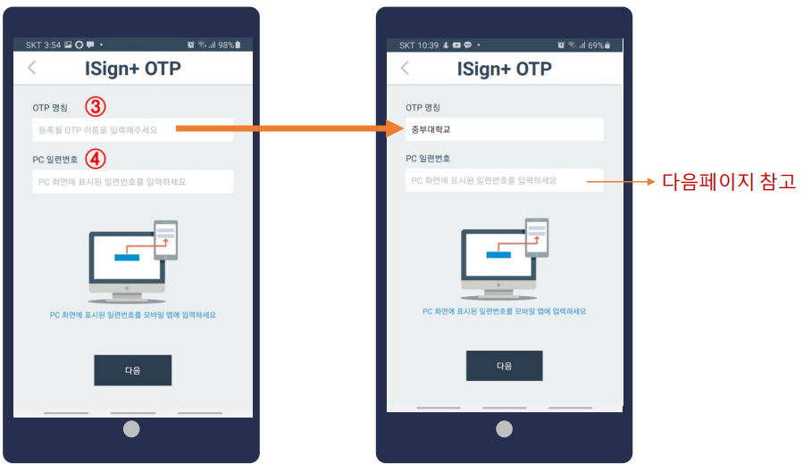
OTP 등록
OTP 명칭에는 “중부대학교”를 입력합니다.
PC 일련번호는 https://sso.joongbu.ac.kr
해당 링크를 접속하여 확인 합니다.

Slide 13
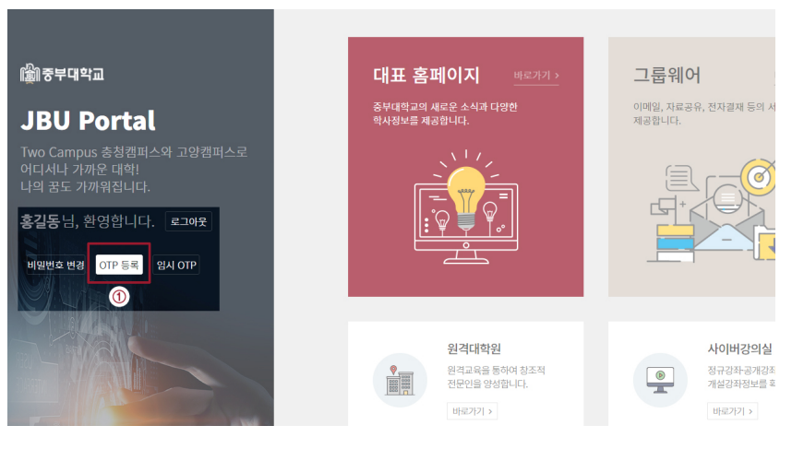
OTP 등록
https://sso.joongbu.ac.kr
해당 링크를 접속하여 로그인 하고 사진과 같이 “OTP”등록을 클릭하여준다.

Slide 14
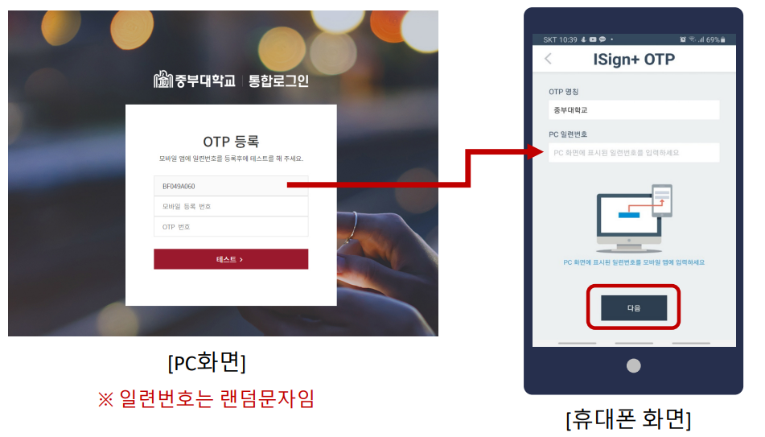
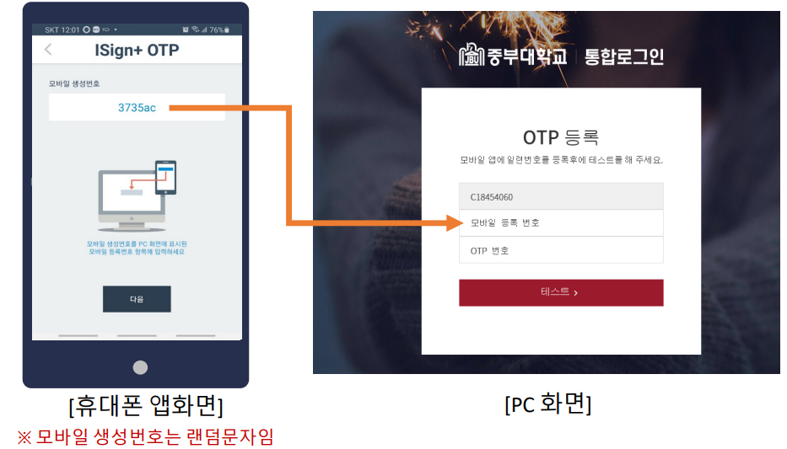
해당 일련 번호를 APP에 있는 일련번호에 넣어준다
모바일 생성번호를 넣어주고 생성된 OTP 번호를 넣어주면 등록이 완료 된다.

Slide 15
THANK YOU

